Slide 1
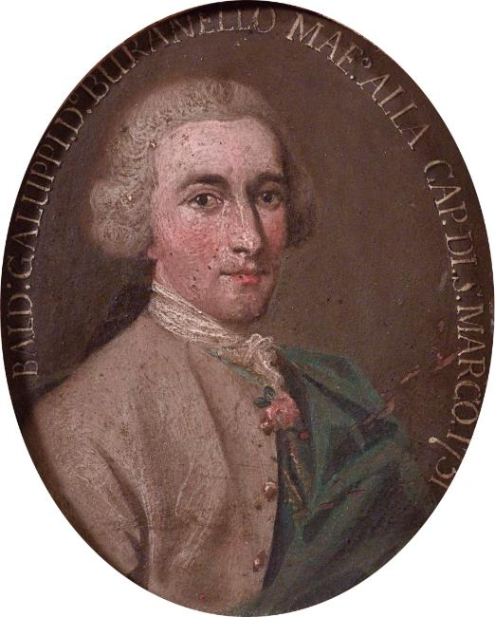
"Resurrecting Galuppi:
Toward a Critical Edition of Li tre amanti ridicoli"
Jim Cassaro
IAML Kraków
18 July 2019

Slide 2
SOURCES
Lisbon, Biblioteca da Ajuda: Ms. 44. VI. 65
Modena, Biblioteca Estense: Ms. Mus. F. 441
Wolfenbüttel, Staatsarchiv: 46 Alt Nr. 22 b-c
Paris, Bibliothèque national de France, département Musique,
D-4294
Dresden, Royal Library [MS copy made by the Library of Congress, 1911]: M1500.G2 T5

Slide 3
Modena, Biblioteca Estense: Ms. Mus. F. 441

Slide 4
Gazzaniga, “Pensa a serbarmi, O cara

Slide 5

Dresden, Royal Library: Overture
Dresden MS Overture
Overture: All other MSS

Slide 6
Performance History
Date | Place | Roles
18 January 1761 (premiere) | Venice, San Moisè | Stella, Franchetta, Rosina, Marchese Oronte, Ridolfo, Onofrio, Rombo
Spring 1761 | Bologna, Teatro Formagliari | Doralice, Stella, Franchetta, Rosina, Marchese Oronte, Ridolfo, Onofrio, Rombo
Spring 1762 | Florence, Teatro di Via del Cocomero | Stella, Giulietta, Rosina, Marchese Oronte, Ridolfo, Onofrio, Rombo
Autumn 1762 & 1771 | Torino, Teatro di S. A. il signor principe di Carignano | Stella, Franchetta, Rosina, Marchese Oronte, Ridolfo, Onofrio, Rombo
Autumn 1763 | Milan, Regio Ducal Teatro | Stella, Franchetta, Rosina, Grifina, Marchese Oronte, Ridolfo, Onofrio, Rombo
Carnival 1763 | Parma, Regio Ducale Teatro | Stella, Franchetta, Rosina, Marchese Oronte, Ridolfo, Onofrio, Rombo
Spring 1763 | Prague, Reale Teatro | Stella, Franchetta, Rosina, Marchese Oronte, Ridolfo, Onofrio, Rombo
Carnival 1764 | Piacenza, Teatro delle Saline | Stella, Franchetta, Rosina, Marchese Oronte, Ridolfo, Onofrio, Rombo
Carnival 1765 | Gubbio, Teatro della Fama de’ Nobili | Stella, Franchetta, Rosina, Marchese Oronte, Ridolfo, Onofrio, Rombo
1765 | Münster, Teatro elettorale Corte | Metilde, Stella, Coralbo, Franchetta, Rosina, Marchese Oronte, Ridolfo, Onofrio, Rombo
1765 | Vienna, Teatro Privilegiato vicino alla Corte | Stella, Franchetta, Rosina, Marchese Oronte, Ridolfo, Onofrio, Rombo
Carnival 1766 | Ancona, Teatro della Fenice | Stella, Franchetta, Rosina, Marchese Oronte, Ridolfo, Onofrio, Rombo
Autumn 1773 | Lucca, Pubblico Teatro | Stella, Franchetta, Rosina, Marchese Oronte, Ridolfo, Onofrio, Rombo

Slide 7
From Opera buffa to Opera Seria

Slide 8
Autumn 1763 Production, Milan

Slide 9
Ballets
1761, Venice
  Following Act I: “Sala preparata per la festa da ballo” (Room prepared for a dance)
  Following Act II: “Piazza” (A square)
1761, Bologna
  First Ballet: Description
    Teseo, che dalla reggia paterna rapì Arianna, imbarcatala sopra una Nave, la condusse in una deserta spiaggia, ove mentr’ ella dormiva, si rimbarcò Teseo, e spiegò le vele: deflata si la Principessa, veggendo si da tutti abbandonata, corse per gettarsi ne le Mare; ma opportunamente arrivando Bacco, la trattenne, e si accese di Lei, e desideroso di essere riconosciuto per chi egli era, cangiò tosto quella spiagia in delizioso Giardino, in cui danzarono i suoi seguaci Baccanti, e da donde egli aspertò poi Arianna in Cielo, nel quale comparve una Corona fregiata di Stelle, indicante la di lei Constellazione.
  Second Ballet: Description
    Scuola di Ballo, dov' è condotto un' Impresario di Opere per provedersi di alcuni Ballarini; Il Maestro fa perciò danzare i Scolari tutti, onde possa scegliere i migliori: ma il Sensale gnadagnato per interesse dalle Madri de i meno abilì, ferma queste con stupor del Maestro: il perche le Madri dell' escluse si sdegnano colle prime, e si querelano dell' ingiustizia coll' Impresario, il quale adosse tutto al Sensale; e l'uno, e l'altro sono insegniti dalle medesime fin fuori della Scuola; Frattanto il Maestro per sedare i rumori, lusinga con buone speranze le posposte Ballarine, continva la lezione, e forma un Concerto.

Slide 10
Ballets: 1763 Production, Milan
First Ballet
  Introduzione è la stessa vedutasi nell primo dramma; ed il balletti sono tutti nuovi (Introduction is the same as seen in the first play; and the ballets are all new).
Second Ballet
  Lo scioglimento del chaos (The dissolution of chaos)

